Slide 1
空中
课堂
党|务|工|作|实|务|微|课|堂
党
务
公
开
主 讲： 湖北国土资源职业学院 钟 立

Slide 2
·深刻认识做好党务公开的意义
01
·准确把握党务公开的各项要素
02
党务公开
·依法依规做好新时代党务公开
03

Slide 3
党务公开的重要意义
1.实行党务公开是发展党内民主，保障党员民主权利的客观需要。
2.实行党务公开是强化党内监督，规范权利运行，推进党风廉政建设的重要举措。
3.实行党务公开是实践党的宗旨、密切党群关系、促进基层和谐稳定的有效途径。
4.实行党务公开是提高党的执政能力和领导水平的重要保证。
Notes:
这一定义将“党务”的内涵界定为党的领导和执政活动、党的自身建设两个方面，这两个方面一内一外，共同构成了党务的全口径范围。
“所谓党务，首先是党内事务，党的组织和党员对党内的事有其知情权。同时，中国共产党又是执政党，党内事务、党的方针政策等自然会对国家社会发展产生重大影响，党务公开又不仅是党内的事。例如，党中央制定的五年规划纲要建议，经过法定程序上升为国家意志。”许耀桐解释道。
同时，这一定义也将党务公开的“公开”，分为党内公开和向党外公开两个层面。与政务公开、司法公开等相比，党务公开有其自身特点和基本规律。
“政务公开面对的是老百姓，只有对外公开。
而党务公开，有公开的范围和先后的问题。有些党务公开是先党内后党外，有些党务在党内公开，有些则在一定范围和层级内公开。

Slide 4
当前党务公开存在的主要问题
公开内容不够全面
程序不够规范
方式比较单一
载体不够丰富
散
党员群众无法充分了解和参与党务的问题
存在泄露党和国家秘密的问题
碎
乱
Notes:
然而，同新时代新要求相比，当前党务公开还存在一些不足。
比如公开内容不够全面、程序不够规范、载体不够丰富、方式比较单一等，还存在失之于散、碎、乱的局限性，一些地方和部门在公开内容上把握得不够好，既有该公开的没公开、党员和群众无法充分了解和参与党务的问题，也有不该公开的公开了、泄露党和国家秘密的问题。

Slide 5
2017年12月印发，对党务公开做出明确规定
《条例》对党务公开的定义和原则、内容和范围、程序和方式等根本性问题都作出明确规定，搭建起新时代党务公开工作的“四梁八柱”，标志着党务公开工作全面走上制度化、规范化、程序化轨道。

Slide 6
党务公开的内容
党的组织贯彻落实党的基本理论、基本路线、基本方略情况。
党的组织领导经济社会发展情况。
党的组织落实全面从严治党责任、加强党的建设情况。
党的组织职能、机构等情况。
“除涉及党和国家秘密不得公开或者依照有关规定不宜公开的事项外，一般应当公开。”

Slide 7
党务公开的主体
党的中央组织
党的地方组织
党的基层组织
党的纪律检查机关
党的工作机关
党委派出机关
党委直属事业单位
党组等
Notes:
党的各级各类组织要严格遵循分级分类、统分结合原则，准确把握党务公开的内容和范围。一方面，要服从统筹安排，把握共性内容，落实共同要求，提升党务公开工作的科学化和规范化水平，避免随意性。另一方面，要紧密结合自身的职责任务和工作特点，把握好不同主体之间的个性和差异性，防止“一刀切”。

Slide 8
党的基层组织应公开的内容
（一）学习贯彻党中央和上级组织决策部署，坚决维护以习近平同志为核心的党中央权威和集中统一领导情况；
（二）任期工作目标、阶段性工作部署、重点工作任务及落实情况；
（三）加强思想政治工作、开展党内学习教育、组织党员教育培训、执行“三会一课”制度等情况；
（四）换届选举、党组织设立、发展党员、民主评议、召开组织生活会、保障党员权利、党费收缴使用管理以及党组织自身建设等情况；
（五）防止和纠正“四风”现象，联系服务党员和群众情况；
（六）落实管党治党政治责任，加强党风廉政建设，对党员作出组织处理和纪律处分情况；
（七）其他应当公开的党务。
Notes:
党的各级各类组织要严格遵循分级分类、统分结合原则，准确把握党务公开的内容和范围。一方面，要服从统筹安排，把握共性内容，落实共同要求，提升党务公开工作的科学化和规范化水平，避免随意性。另一方面，要紧密结合自身的职责任务和工作特点，把握好不同主体之间的个性和差异性，防止“一刀切”。

Slide 9
党务公开的范围
一
社会公开
全党公开
领导经济社会发展、涉及人民群众生产生活的党务
涉及党的建设重大问题或者党员义务权利，需要全体党员普遍知悉和遵守执行的党务
四
二
对特定党的组织、党员和群众公开
本地区本部门本单位公开
各地区、各部门、各单位的党务
三
涉及特定党的组织、党员和群众切身利益的党务

Slide 10
党务公开的方式
党内公开
社会公开
发布公报
召开新闻发布会
接受采访
在报刊、广播、电视、互联网、新媒体、公开栏发布等方式
优先使用党报党刊、电台电视台、重点新闻网站等党的媒体进行发布。
党员旁听党委会议、党的代表大会代表列席党委会议、党内情况通报反映、党内事务咨询、重大决策征求意见、重大事项社会公示和社会听证等新形式。
召开会议
制发文件
编发简报
在局域网发布

Slide 11
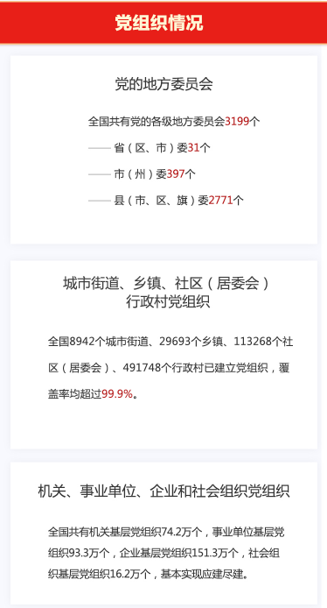
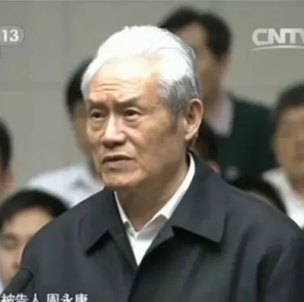
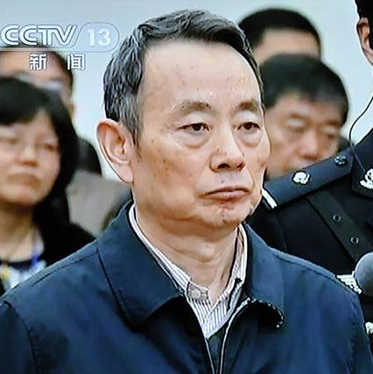

Slide 12
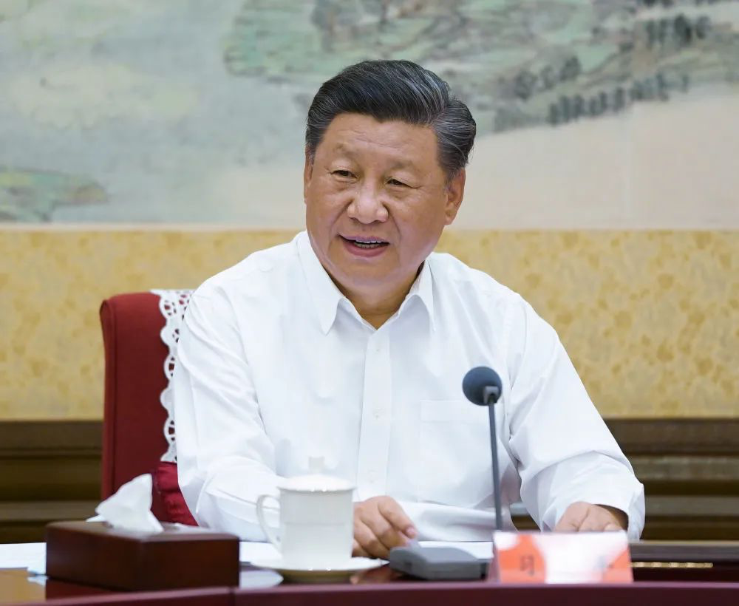
开门问策“十四五”，习近平提出六大要求
2020年8月24日，习近平主持召开经济社会领域专家座谈会并发表重要讲话

Slide 13
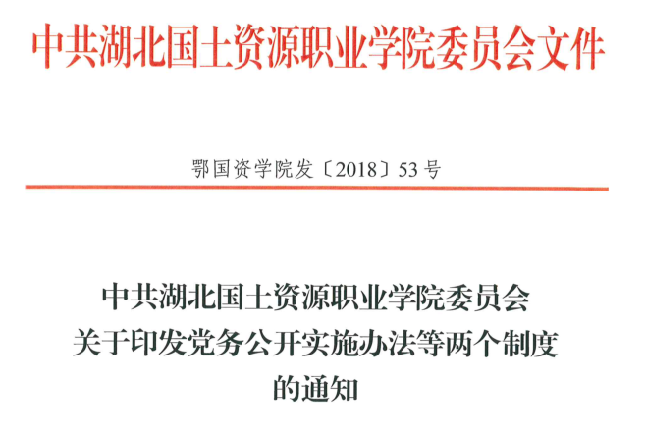
依法依规做好新时代党务公开
1.制定党务公开的实施细则，加强党务公开工作的管理，确保责任落实。
Notes:
这一定义将“党务”的内涵界定为党的领导和执政活动、党的自身建设两个方面，这两个方面一内一外，共同构成了党务的全口径范围。
“所谓党务，首先是党内事务，党的组织和党员对党内的事有其知情权。同时，中国共产党又是执政党，党内事务、党的方针政策等自然会对国家社会发展产生重大影响，党务公开又不仅是党内的事。例如，党中央制定的五年规划纲要建议，经过法定程序上升为国家意志。”许耀桐解释道。
同时，这一定义也将党务公开的“公开”，分为党内公开和向党外公开两个层面。与政务公开、司法公开等相比，党务公开有其自身特点和基本规律。
“政务公开面对的是老百姓，只有对外公开。
而党务公开，有公开的范围和先后的问题。有些党务公开是先党内后党外，有些党务在党内公开，有些则在一定范围和层级内公开。

Slide 14
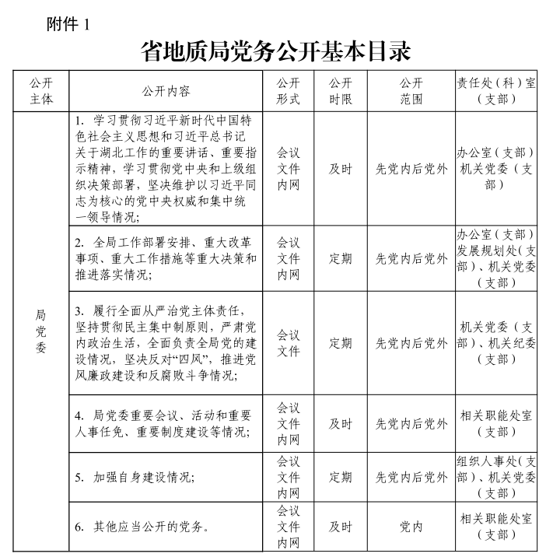
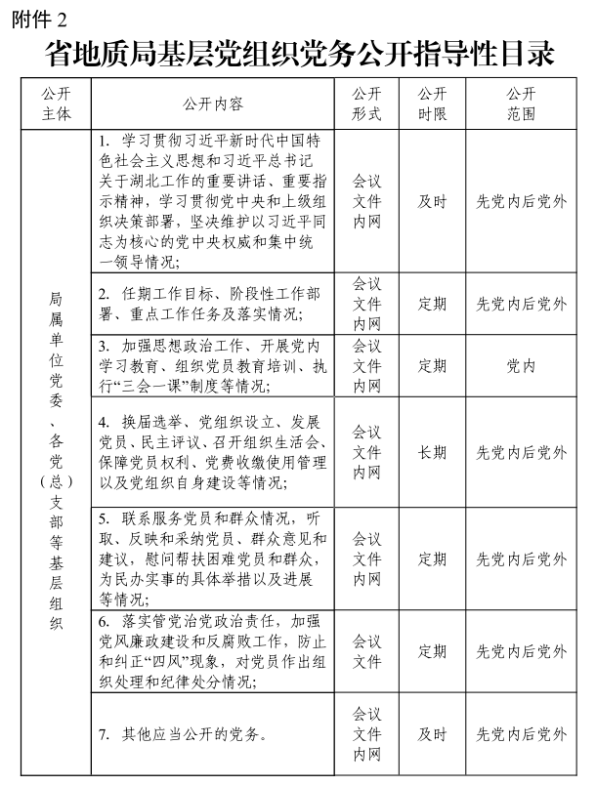
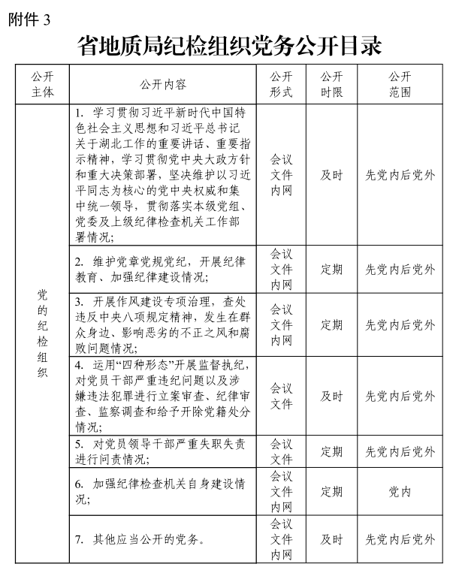
2.结合实际，制定单位和支部党务公开指导性目录。
Notes:
这一定义将“党务”的内涵界定为党的领导和执政活动、党的自身建设两个方面，这两个方面一内一外，共同构成了党务的全口径范围。
“所谓党务，首先是党内事务，党的组织和党员对党内的事有其知情权。同时，中国共产党又是执政党，党内事务、党的方针政策等自然会对国家社会发展产生重大影响，党务公开又不仅是党内的事。例如，党中央制定的五年规划纲要建议，经过法定程序上升为国家意志。”许耀桐解释道。
同时，这一定义也将党务公开的“公开”，分为党内公开和向党外公开两个层面。与政务公开、司法公开等相比，党务公开有其自身特点和基本规律。
“政务公开面对的是老百姓，只有对外公开。
而党务公开，有公开的范围和先后的问题。有些党务公开是先党内后党外，有些党务在党内公开，有些则在一定范围和层级内公开。

Slide 15
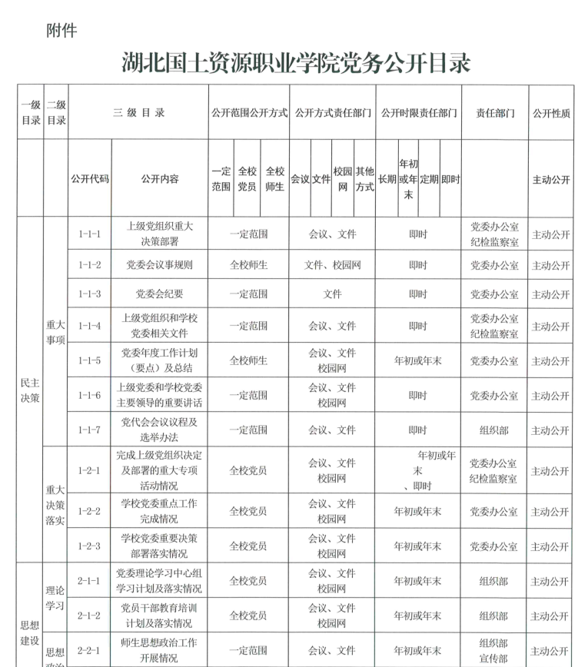
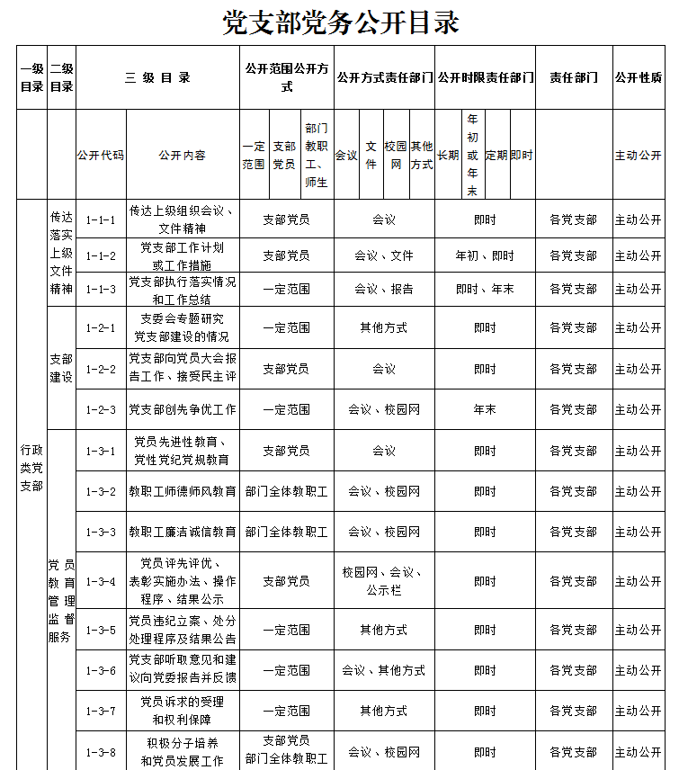
Notes:
这一定义将“党务”的内涵界定为党的领导和执政活动、党的自身建设两个方面，这两个方面一内一外，共同构成了党务的全口径范围。
“所谓党务，首先是党内事务，党的组织和党员对党内的事有其知情权。同时，中国共产党又是执政党，党内事务、党的方针政策等自然会对国家社会发展产生重大影响，党务公开又不仅是党内的事。例如，党中央制定的五年规划纲要建议，经过法定程序上升为国家意志。”许耀桐解释道。
同时，这一定义也将党务公开的“公开”，分为党内公开和向党外公开两个层面。与政务公开、司法公开等相比，党务公开有其自身特点和基本规律。
“政务公开面对的是老百姓，只有对外公开。
而党务公开，有公开的范围和先后的问题。有些党务公开是先党内后党外，有些党务在党内公开，有些则在一定范围和层级内公开。

Slide 16
3.加强审核审批，依法依规开展党务公开。
（1）准确把握公示的时间；（预备党员、预备党员转正的公示期是不少于7天；干部选拔公示期是不少于5个工作日，且公示张贴的时间要在前一天。）
（2）不能够公开的内容，坚决不能公开。对敏感性的意识形态方面的内容，禁止在互联网上进行传递、发布。
Notes:
这一定义将“党务”的内涵界定为党的领导和执政活动、党的自身建设两个方面，这两个方面一内一外，共同构成了党务的全口径范围。
“所谓党务，首先是党内事务，党的组织和党员对党内的事有其知情权。同时，中国共产党又是执政党，党内事务、党的方针政策等自然会对国家社会发展产生重大影响，党务公开又不仅是党内的事。例如，党中央制定的五年规划纲要建议，经过法定程序上升为国家意志。”许耀桐解释道。
同时，这一定义也将党务公开的“公开”，分为党内公开和向党外公开两个层面。与政务公开、司法公开等相比，党务公开有其自身特点和基本规律。
“政务公开面对的是老百姓，只有对外公开。
而党务公开，有公开的范围和先后的问题。有些党务公开是先党内后党外，有些党务在党内公开，有些则在一定范围和层级内公开。

Slide 17
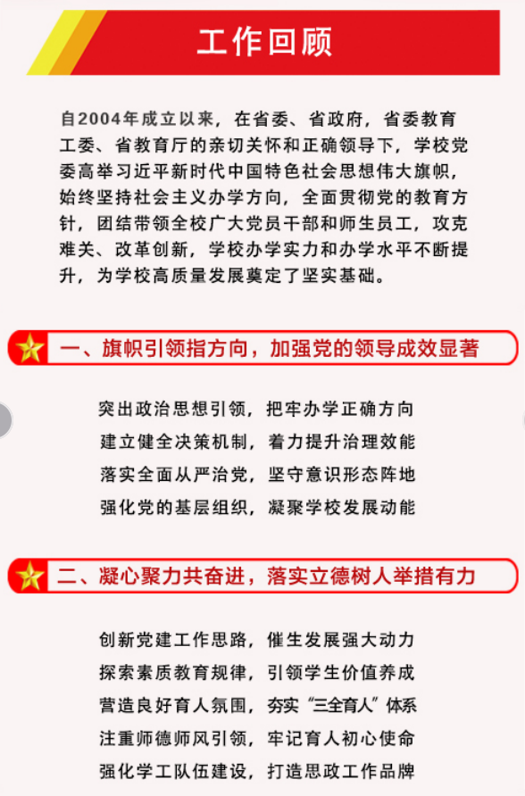
4.创新形式载体，强化党务公开感染力。
Notes:
这一定义将“党务”的内涵界定为党的领导和执政活动、党的自身建设两个方面，这两个方面一内一外，共同构成了党务的全口径范围。
“所谓党务，首先是党内事务，党的组织和党员对党内的事有其知情权。同时，中国共产党又是执政党，党内事务、党的方针政策等自然会对国家社会发展产生重大影响，党务公开又不仅是党内的事。例如，党中央制定的五年规划纲要建议，经过法定程序上升为国家意志。”许耀桐解释道。
同时，这一定义也将党务公开的“公开”，分为党内公开和向党外公开两个层面。与政务公开、司法公开等相比，党务公开有其自身特点和基本规律。
“政务公开面对的是老百姓，只有对外公开。
而党务公开，有公开的范围和先后的问题。有些党务公开是先党内后党外，有些党务在党内公开，有些则在一定范围和层级内公开。

Slide 18
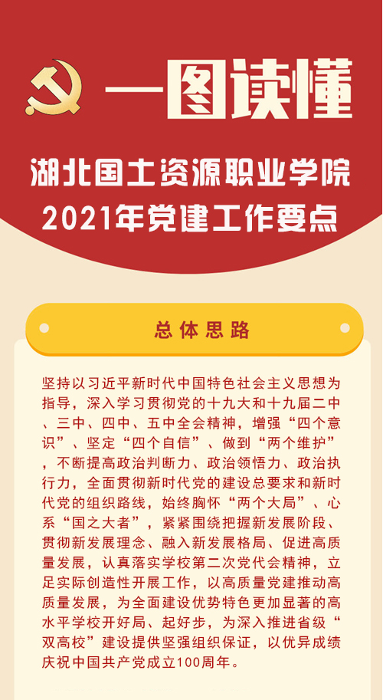
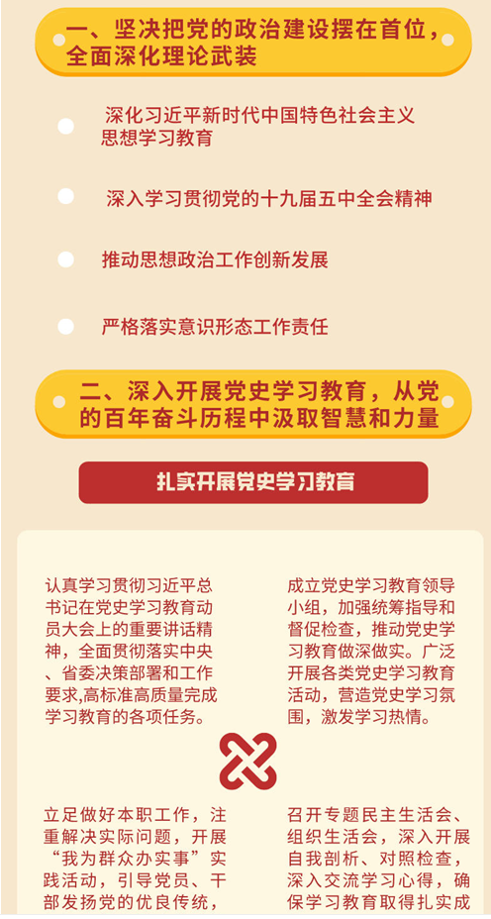
Notes:
这一定义将“党务”的内涵界定为党的领导和执政活动、党的自身建设两个方面，这两个方面一内一外，共同构成了党务的全口径范围。
“所谓党务，首先是党内事务，党的组织和党员对党内的事有其知情权。同时，中国共产党又是执政党，党内事务、党的方针政策等自然会对国家社会发展产生重大影响，党务公开又不仅是党内的事。例如，党中央制定的五年规划纲要建议，经过法定程序上升为国家意志。”许耀桐解释道。
同时，这一定义也将党务公开的“公开”，分为党内公开和向党外公开两个层面。与政务公开、司法公开等相比，党务公开有其自身特点和基本规律。
“政务公开面对的是老百姓，只有对外公开。
而党务公开，有公开的范围和先后的问题。有些党务公开是先党内后党外，有些党务在党内公开，有些则在一定范围和层级内公开。

Slide 19
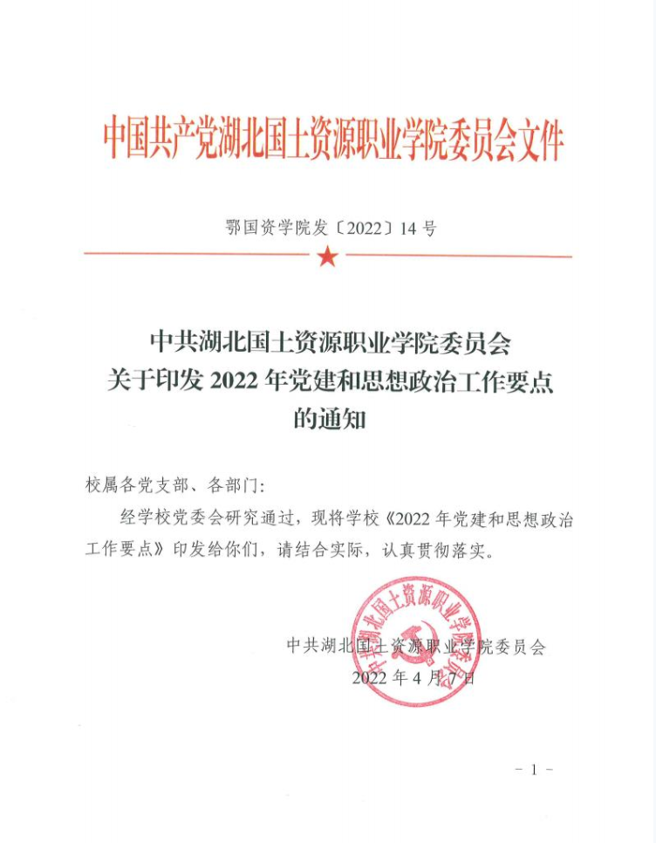
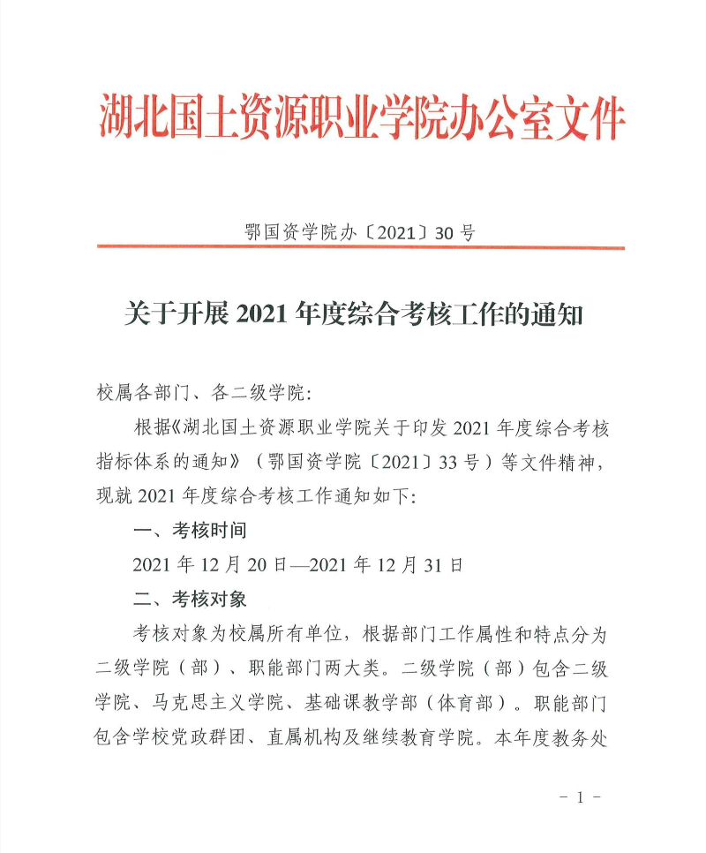
5.强化督促考核，推进党务公开有效落实。
Notes:
这一定义将“党务”的内涵界定为党的领导和执政活动、党的自身建设两个方面，这两个方面一内一外，共同构成了党务的全口径范围。
“所谓党务，首先是党内事务，党的组织和党员对党内的事有其知情权。同时，中国共产党又是执政党，党内事务、党的方针政策等自然会对国家社会发展产生重大影响，党务公开又不仅是党内的事。例如，党中央制定的五年规划纲要建议，经过法定程序上升为国家意志。”许耀桐解释道。
同时，这一定义也将党务公开的“公开”，分为党内公开和向党外公开两个层面。与政务公开、司法公开等相比，党务公开有其自身特点和基本规律。
“政务公开面对的是老百姓，只有对外公开。
而党务公开，有公开的范围和先后的问题。有些党务公开是先党内后党外，有些党务在党内公开，有些则在一定范围和层级内公开。

Slide 20
空中
课堂
党|务|工|作|实|务|微|课|堂
感
谢
聆
听

